Slide 1
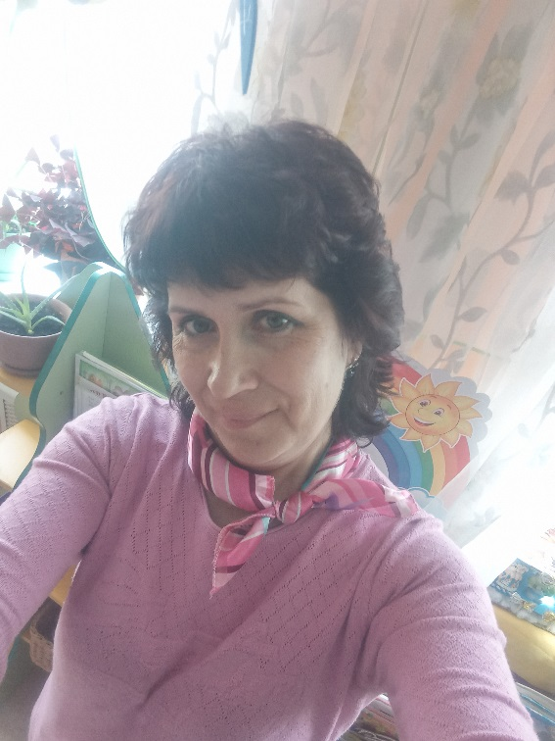
Презентация на тему: «Своё сердце отдаю детям»
составила:
Ножкина Ольга Павловна
воспитатель
МБДОУ детский сад №20 «Колобок»
I квалификационная категория

Slide 2
«Ученик - это не сосуд, который нужно
наполнить, а факел, который нужно зажечь» - известная многим цитата, зачастую приписываемая отечественному педагогу В.А. Сухомлинскому, в виду частого цитирования им, и произнесенная еще мыслителем Древней Греции Плутархом. Важно, что у цитаты есть продолжение: «А зажечь факел может лишь тот, кто сам горит». Это мой девиз в работе с воспитанниками детского сада.

Slide 3
А чтобы наполнять других, надо быть наполненным самому . В этом мне помогли профессиональная переподготовка и курсы повышения квалификации в ВИРО г. Владимир

Slide 6
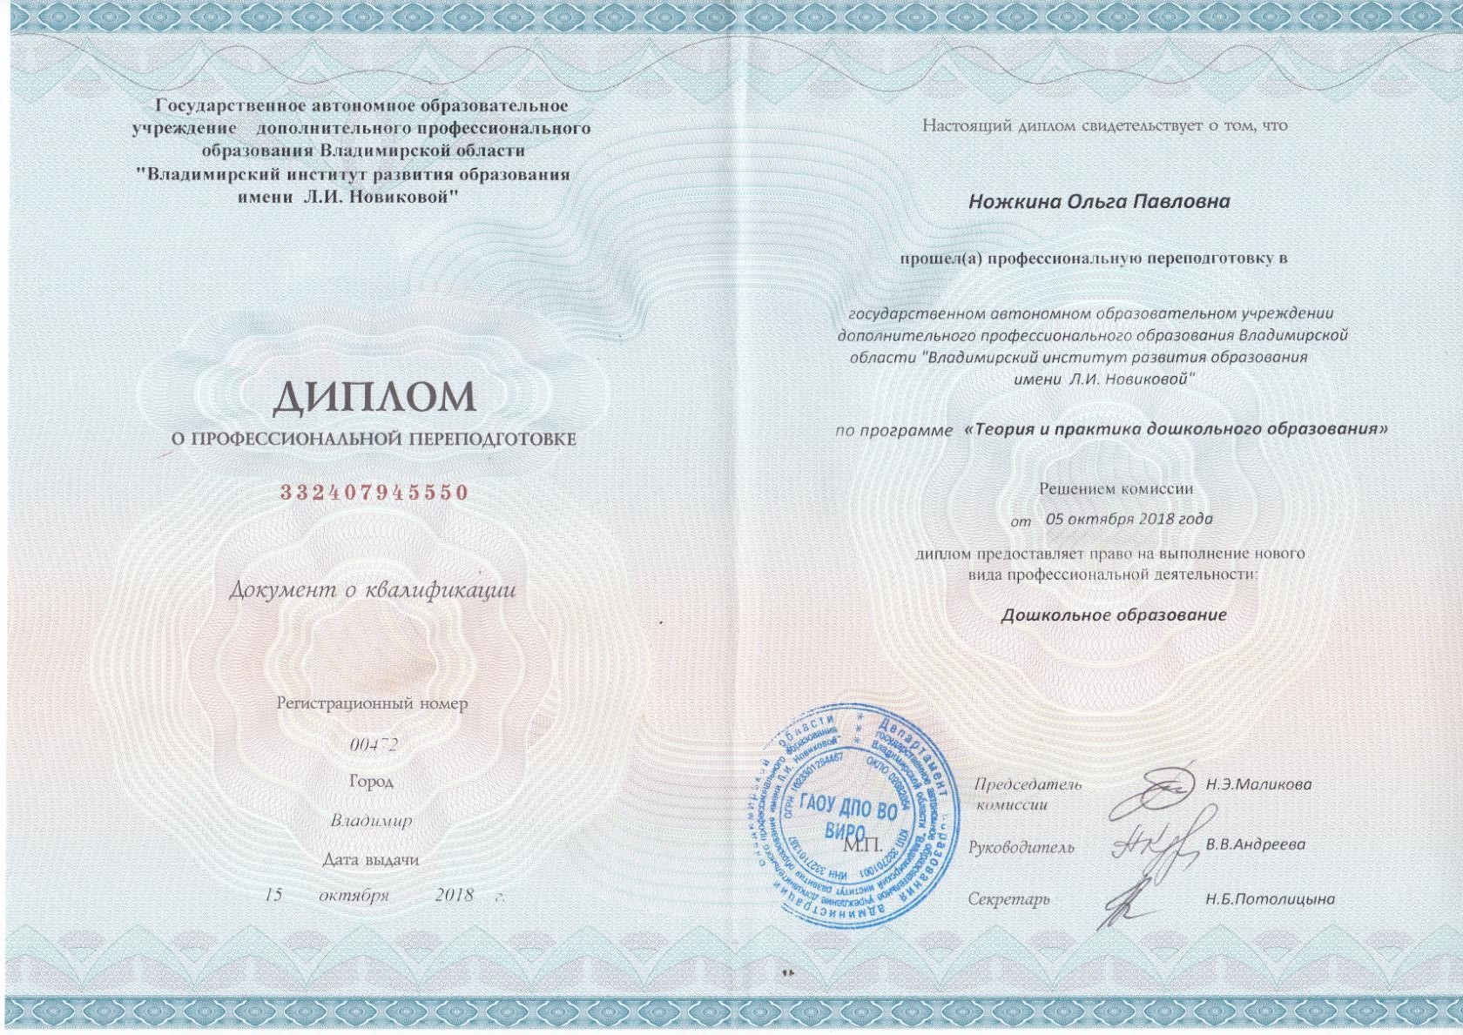

Slide 9
А наполняю я воспитанников детского сада, используя радугу знаний, вовлекая их в игру через различные виды сказок.

Slide 10
Деревянный театр «Теремок»

Slide 11
Театр из предметов-заместителей «Курочка Ряба»

Slide 12
Театр на фартуке

Slide 14
Дарите радугу знаний детям!

Slide 15
ДО НОВЫХ
ВСТРЕЧ!!!

